Slide 1
DVOJNA VRSTA
Računalništvo 1, Praktična matematika
Anja Ratajc 11.2.2016

Slide 2

Uporaba
palindromi
undo operacije

Slide 3

Enojna vrsta
za razumevanje dvojne vrste moramo razumeti enojno vrsto
APS, ki se obnaša kot urejeni seznam
FIFO; vstavljamo na enem koncu, jemljemo iz drugega
iz strukture želimo dobiti tistega, ki čaka najdlje
uporaba: povsod, kjer se moramo držati vrstnega reda prihoda (npr. tiskanje, blagajne, itd.)

Slide 4
Enojna vrsta
operacije nad enojno vrsto:
pripravi
vstavi
začetek
odstrani
prazna

Slide 5

Dvojna vrsta
APS, ki ima vse lastnosti enojne vrste, le da dopušča jemanje in vstavljanje elementov na obeh koncih
dobra kombinacija sklada in enojne vrste, saj uspešno združuje vstavljanje in jemanje elementov na obeh koncih
podatki hitreje dostopni kot v enojni vrsti ali skladu
dve različni predstavitvi dvojne vrste: s kazalci (z dvojno povezanimi verižnimi seznami) in s krožno tabelo

Slide 6
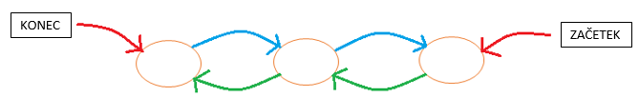
Dvojna vrsta
predstavitev z dvojno povezanim verižnim seznamom
operacije nad dvojno vrsto:
prazna
začetek, konec
vstaviNaKonec, odstraniKonec
vstaviNaZačetek, odstraniZačetek

Slide 7
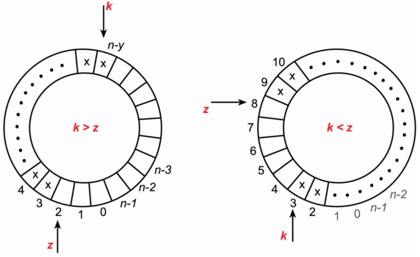
Dvojna vrsta
predstavitev s krožno tabelo
k: konec vrste, z: zadnje prosto mesto pred začetkom vrste
prazna, polna
začetek
konec
vstaviZačetek
odstraniZačetek
vstaviKonec
odstraniKonec
velikost

Slide 8
Primerjava med verižnimi seznami in tabelami
število elementov verižnega seznama poljubno spreminjamo
tabeli določimo velikost, verižnemu seznamu ne
prednost tabele, da do elementov dostopamo direktno, preko indeksov
pri verižnem seznamu pregledujemo po vrsti
verižni seznam uporabimo, kadar imamo veliko vstavljanja/brisanja, pa tudi če ne vemo koliko prostora bomo potrebovali
tabelo uporabimo, če bomo pogosto potrebovali neposredni dostop do elementov

Slide 9
Viri in literatura
J. Kozak, Podatkovne strukture in algoritmi, DMFA, Ljubljana, 1997
N. Pavlin, Verižni seznam, Diplomska naloga, Ljubljana, 2007 [online]
http://goo.gl/QgYNin
https://goo.gl/B2sRf0
http://goo.gl/mK7sW8
http://goo.gl/C3ea0p
http://goo.gl/ZpMYxR

